Slide 1
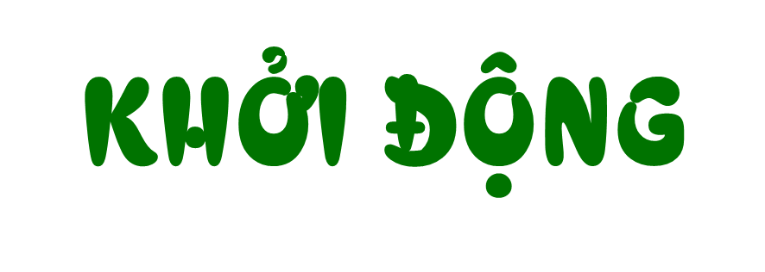
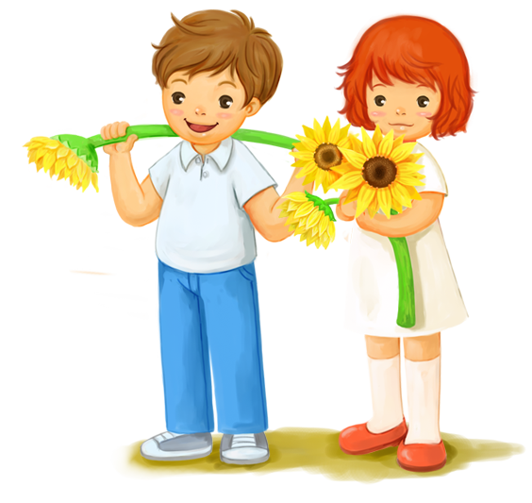
01

Slide 2
Nghe bài hát và nêu
3 động từ có trong
bài hát

Slide 3
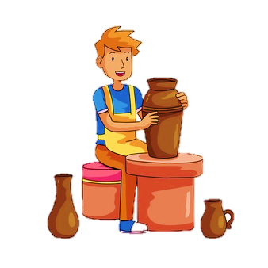
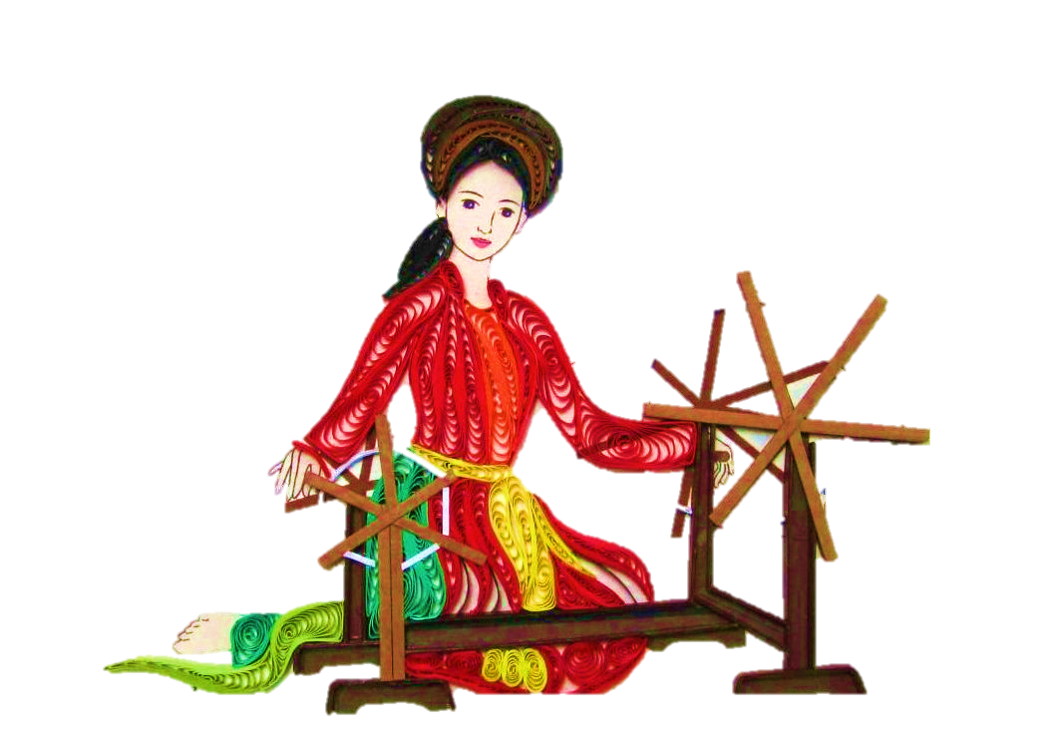
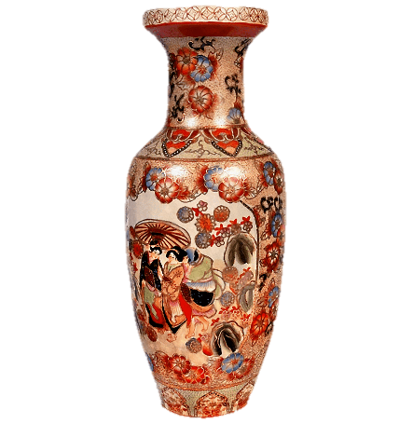
Luyện từ và câu
Luyện tập về động từ

Slide 4
Yêu cầu cần đạt
- Nhận biết một số từ đi kèm động từ để bổ sung ý nghĩa thời gian cho động từ.
….
- Viết được đoạn văn tưởng tượng xác định được các động từ trong đoạn văn đó.

Slide 5
02

Slide 7
- Từ đang bổ sung ý nghĩa trạng thái cho động từ làm.
- Từ sẽ bổ sung ý nghĩa trạng thái cho động từ dùng.

Slide 8
- Từ đã bổ sung ý nghĩa cho động từ góp phần

Slide 9
đang
sẽ
đã
Cho biết hoạt động đang diễn ra
Cho biết hoạt động chưa diễn ra
Cho biết hoạt động đã diễn ra, đã hoàn thành

Slide 10
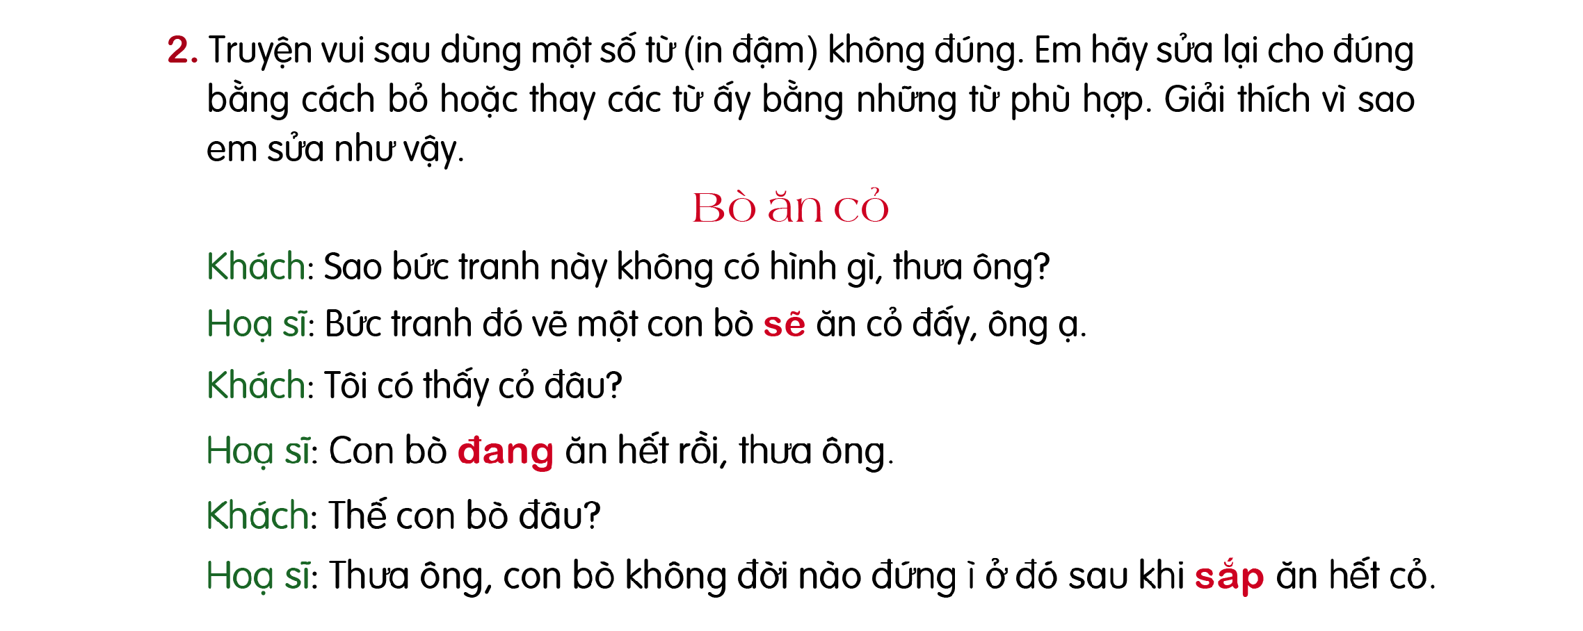

Slide 11
Bò ăn cỏ
Khách: Sao bức tranh này không có hình gì, thưa ông?
Hoạ sĩ: Bức tranh đó vẽ một con bò sẽ ăn cỏ đấy, ông ạ.
Khách: Tôi có thấy cỏ đâu?
Hoạ sĩ: Con bò đang ăn hết rồi, thưa ông.
Khách: Thế con bò đâu?
Hoạ sĩ: Thưa ông, con bò không đời nào đứng ì ở đó sau khi sắp ăn hết cỏ.

Slide 12
Bò ăn cỏ
Khách: Sao bức tranh này không có hình gì, thưa ông?
Hoạ sĩ: Bức tranh đó vẽ một con bò sẽ ăn cỏ đấy, ông ạ.
Khách: Tôi có thấy cỏ đâu?
Hoạ sĩ: Con bò đang ăn hết rồi, thưa ông.
Khách: Thế con bò đâu?
Hoạ sĩ: Thưa ông, con bò không đời nào đứng ì ở đó sau khi sắp ăn hết cỏ.
đang
đã
đã

Slide 14
TIÊU CHÍ
Xác định đúng yêu cầu
Giấc mơ có sức tưởng tượng phong phú, phù hợp
- Chỉ ra được các động từ

Slide 15
TIÊU CHÍ
Xác định đúng yêu cầu
Giấc mơ có sức tưởng tượng phong phú, phù hợp
- Chỉ ra được các động từ

Slide 16
03

Slide 18
LUẬT CHƠI
Lần lượt 2 bạn lên, 1 bạn bốc tên động tác sau đó diễn tả lại hoạt động, trạng thái đó bằng các cử chỉ, động tác (không dùng lời nói). Bạn còn lại sẽ đoán tên động tác. Trả lời đúng sẽ nhận được một phần quà, trả lời sai nhường quyền trả lời cho các bạn dưới lớp.
Thời gian thực hiện cho
mỗi lượt chơi là 30 giây.

Slide 19
Vận dụng nói, viết các câu văn có từ bổ bổ nghĩa cho động từ để miêu tả cụ thể, chi tiết
Chuẩn bị bài: Góc sáng tạo: Ở Vương quốc Tương Lai

